Slide 1
Ein Dekalog eines Ökomenschens
Hergestellt von Michał Chomontowski ZSMIO Nr. 5 in Łomża, Polen, Klasse 3i5

Slide 2
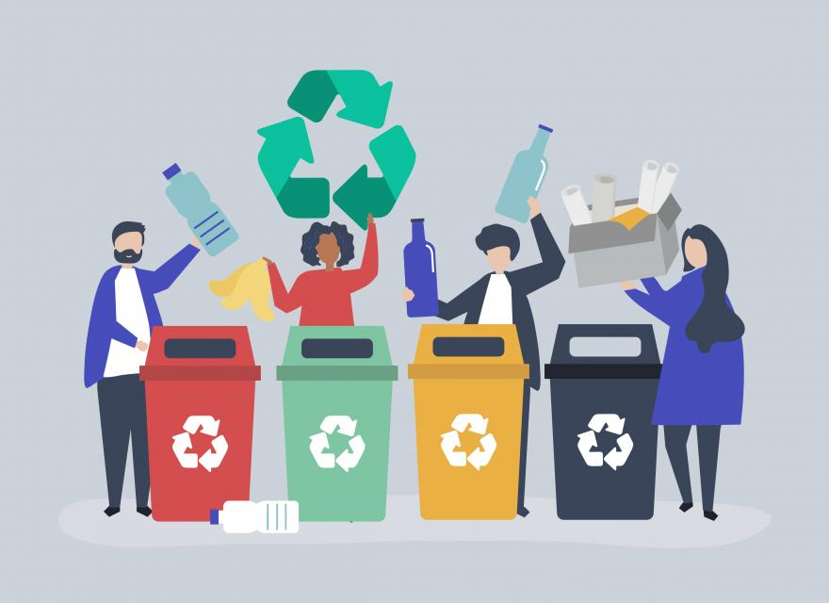
Mülltrennung
Sortierter Abfall ist ein besserer Rohstoff für das Recycling, dadurch reduzieren wir den Verbrauch natürlicher Ressourcen.
Das ist das Grundprinzip von Eco!

Slide 3
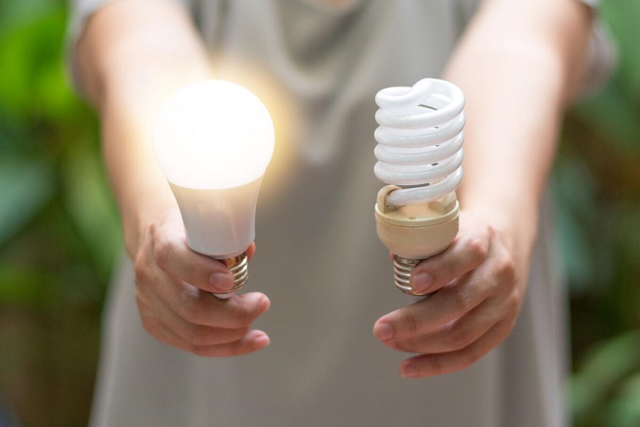
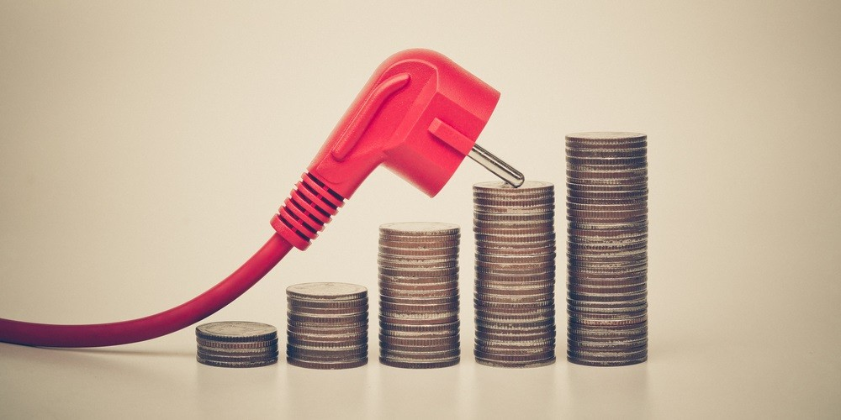
Reduzierung des Stromverbrauchs
Um Strom zu sparen, schalten Sie ungenutzte Geräte aus, trennen Sie sie von der Steckdose, kaufen Sie Geräte mit besserer elektrischer Effizienz, wechseln Sie Glühbirnen.

Slide 4
Wasser sparen
Wählen Sie eine Dusche statt einer Badewanne, spülen Sie das Geschirr in der Spülmaschine, gießen Sie beim Zähneputzen Wasser in eine Tasse, reparieren Sie einen undichten Wasserhahn.

Slide 5
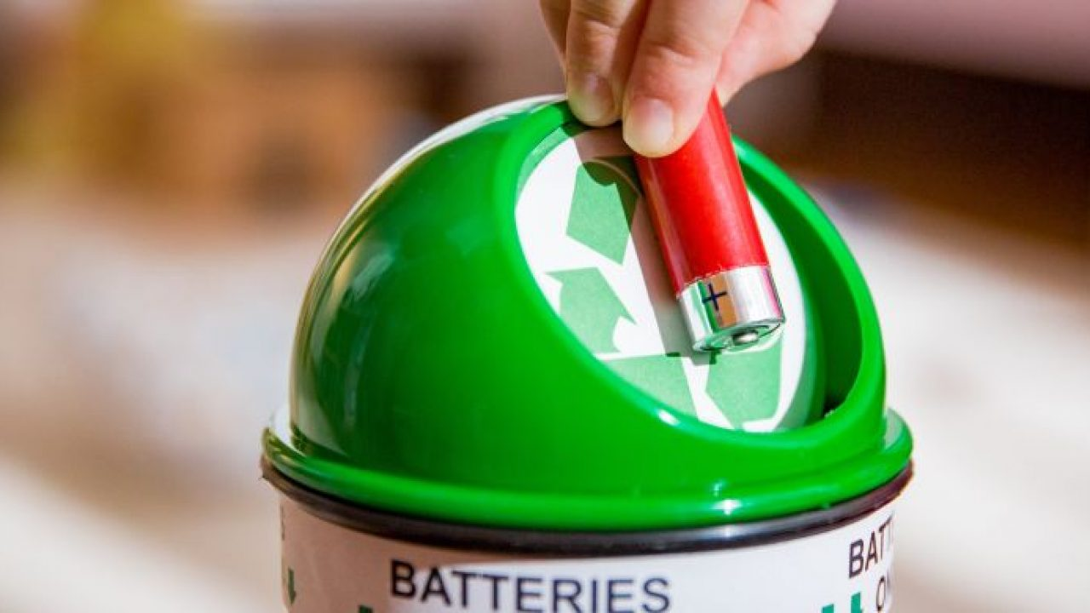
Batterierecycling
Batterien, die an die falsche Stelle geworfen werden, sind sehr umweltschädlich, daher müssen Sie sie an geeigneten Stellen abgeben (oft in der Nähe von Supermärkten).

Slide 6
Verwenden Sie Stofftaschen
Plastiktüten sind nicht langlebig und brauchen lange, um sich in der Natur zu zersetzen. Wählen Sie besser eine Stofftasche, die auch als Stylingelement verwendet werden kann!

Slide 7
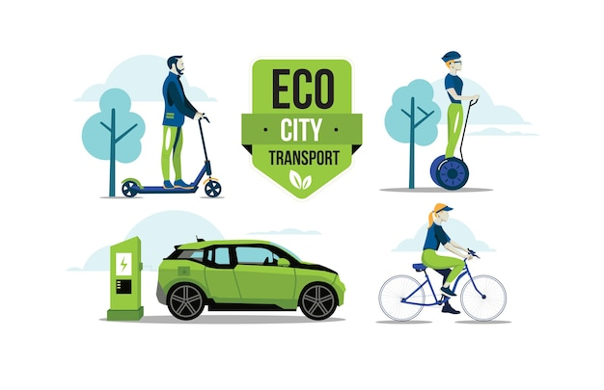
Wählen Sie ein umweltfreundliches Transportmittel
Der Verkehr ist der Hauptverursacher von Schadstoffen auf der Erde. Sie können dies einschränken, indem Sie ein Fahrrad, Wandern oder öffentliche Verkehrsmittel wählen.

Slide 8
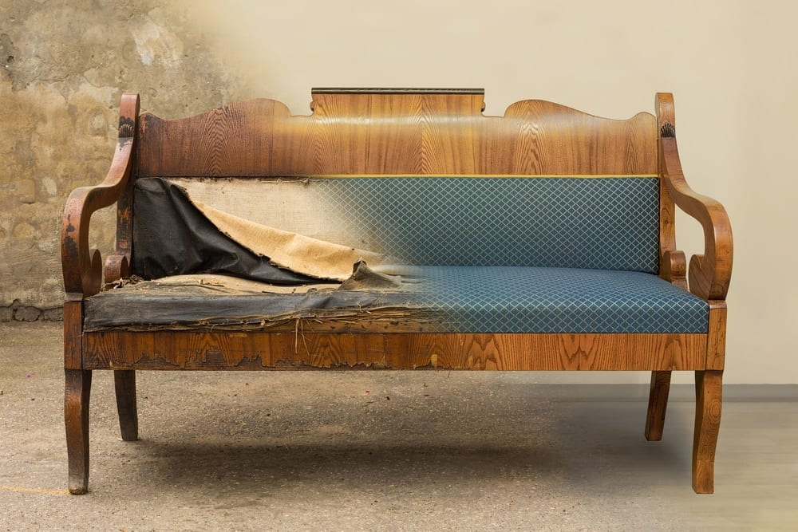
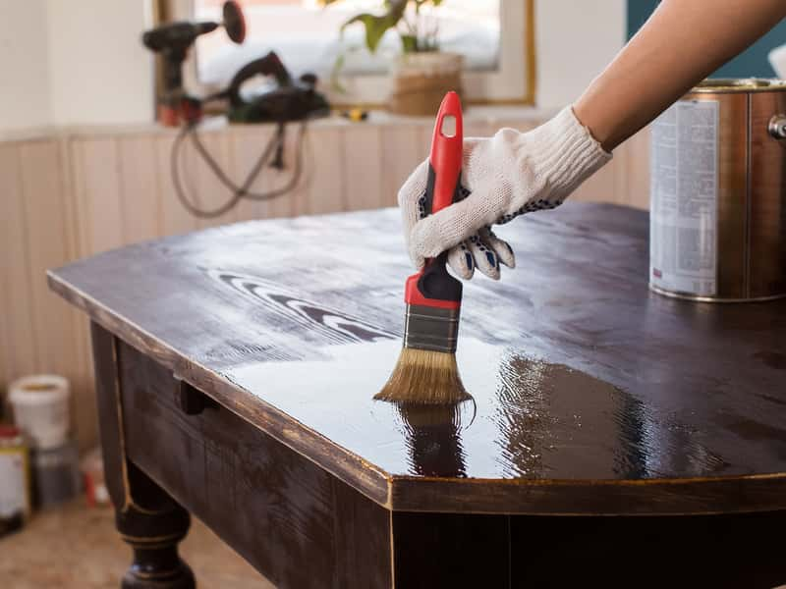
Werfen Sie es nicht weg, reparieren Sie es
Abgenutzte Artikel können oft leicht aufgefrischt werden, um ihnen einen völlig neuen Look zu verleihen. Dadurch werden sie jahrelang verwendet und es wird weniger Müll auf unserem Planeten geben.

Slide 9
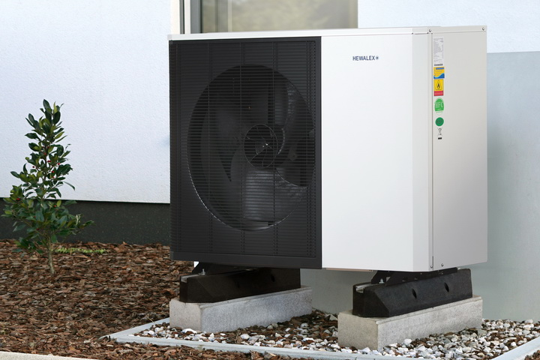
Investieren Sie in erneuerbare Energien
Sonnenkollektoren und Wärmepumpen sind großartige Investitionen, die zur Erzeugung von "grüner Energie" beitragen, die die Umwelt nicht belastet.

Slide 10
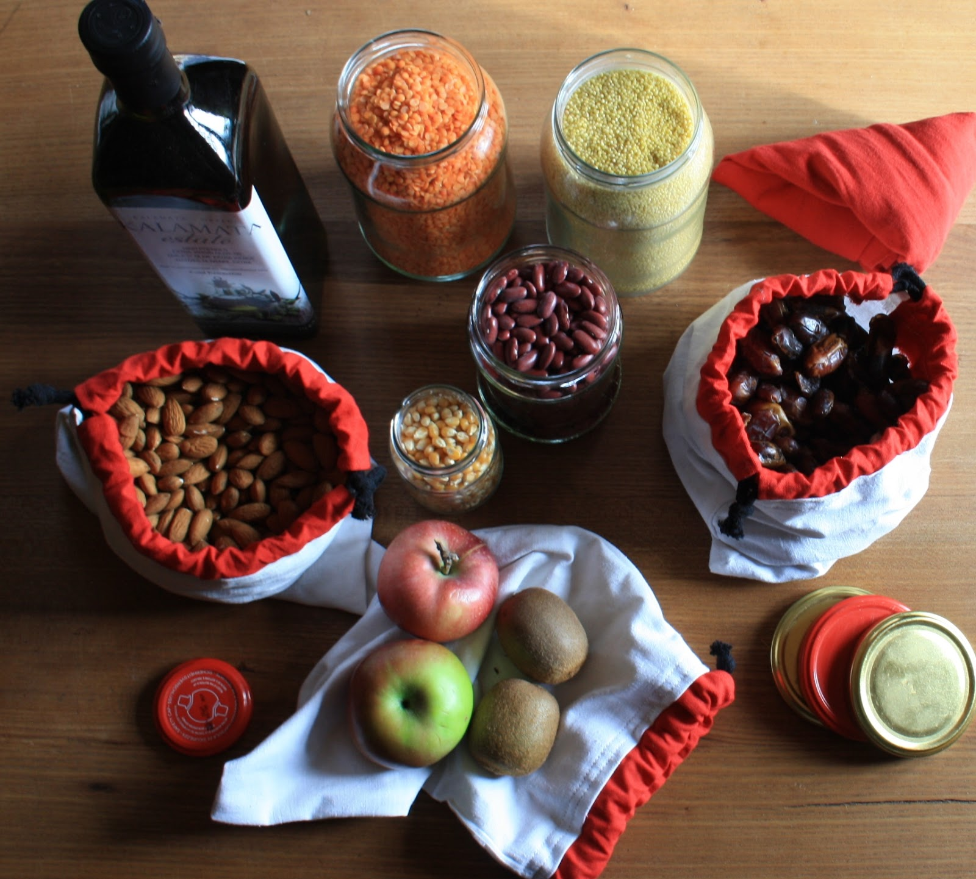
Kaufen Sie Produkte NICHT in Plastikverpackungen
Im Laden finden Sie Produkte in ökologischer Verpackung, die der Erde zuträglicher sind, dann produzieren wir kein unnötiges Plastik.

Slide 11
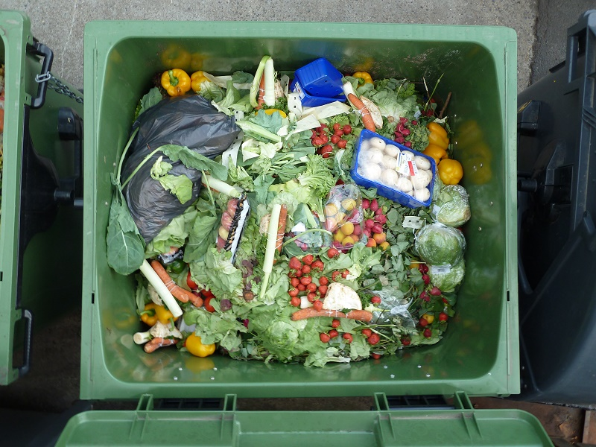
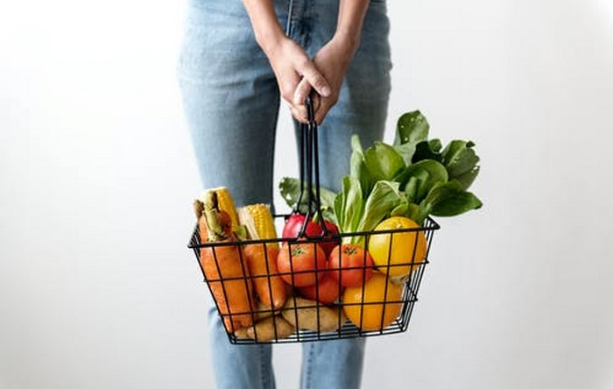
Verschwenden Sie nicht Ihr Essen
Kaufen Sie so viel Lebensmittel, dass Sie nicht verschwendet werden, Sie sparen dabei Geld, reduzieren Müll und tragen zum Kampf gegen den Hunger bei.

Slide 12
Zusammenfassung
Das Sparen auf die oben genannten Arten kommt unserem Geldbeutel und dem Planeten zugute. Ich sehe keine Gründe dagegen, Öko zu sein.

Slide 13
Quellen
https://perlanegra.pl/blog/jak-byc-eko-w-zyciu-codziennym
http://ekoexpo.pl/pl/eko_zasady_prowadzenia
https://czysty-zysk.com/jak-byc-eko-w-domu/

